Slide 1
История и методология
геологических наук
Презентация
Кафедра инженерной геологии и геофизики
Географического факультета БГУ
Составитель: Творонович-Севрук Даниил Леонидович

Slide 2
РАЗВИТИЕ ГЕОЛОГИИ В БЕЛАРУСИ
I период (начало XVII в. – 80-е гг. IXX в.).
II период (80-е гг. IXX в. – 1920 г.).
III период (1920 – 1941 гг.).
IV период (1946 – 80-е гг.).
V период (с 90-х гг. ХХ в. – настоящее время).
Геологические научные школы Беларуси.

Slide 3
I период (начало XVII в. – 80-е гг. IXX в.). Период попутных и маршрутных описаний. Работы Г. Жончинского, К. Клюка, И. И. Лепехина, В. М. Севергина. Экспедиция Р. И. Мурчисона. Геологическая карта Г. П. Гельмерсена.
II период (80-е гг. IXX в. – 1917 г.). Деятельность Геологического комитета России. Первая геологическая съемка. Первые скважины. Работы А. П. Карпинского, П. Я. Армашевского, Е. В. Оппокова, П. А. Тутковского, А. Б. Миссуны, И. И. Жилинского.
III период (1920 – 1941 гг.). Создание национальной геологической школы (Инбелкульт, Институт геологии, Геологическое управление, Белгосуниверситет). Гидрогеологическая съемка. Сеть буровых скважин. Первые геофизические исследования кристаллического фундамента. Первая глубокая скважина и открытие каменной и калийной солей в Припятском прогибе. Работы Н. Ф. Блиодухо, А. М. Жирмунского, Г. Ф. Мирчинка, Е. Е. Сиротина. Первый учебник «Уступ у геалогiю Беларусi» Ф. В. Лунгерсгаузена.
IV период (1946 – 80-е гг.). Комплексное и детальное изучение геологии Беларуси глубинными скважинами. Открытие месторождений калийной и каменной солей, нефти, газа, горючих сланцев, бурого угля и др. Научные школы М. М. Цапенко, Г. В. Богомолова, А. С. Махнача, А. В. Фурсенко, Г. И. Горецкого, Р. Г. Гарецкого.
V период (с 90-х гг. ХХ в. – настоящее время). Работы по расширению и укреплению минерально-сырьевой базы Беларуси. Обобщающие монографии «Геология Беларуси», «Основы геологии Беларуси», «Полезные ископаемые Беларуси». Создание стратиграфической схемы Беларуси.

Slide 4
IV период (1946 – 80-е гг.).
Комплексное, детальное и системное изучение геологии Беларуси глубинными скважинами. Открытие месторождений калийной и каменной солей, нефти, газа, горючих сланцев, бурого угля и др. Научные школы М. М. Цапенко, Г. В. Богомолова, А. С. Махнача, А. В. Фурсенко, Г. И. Горецкого, Р. Г. Гарецкого.

Slide 5
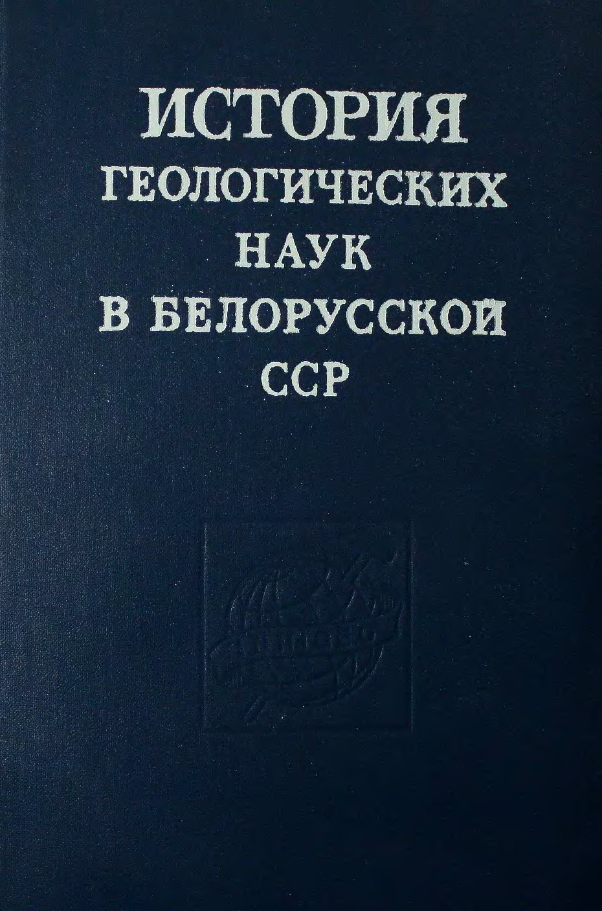

Slide 6
В их основу были положены материалы глубокого бурения, геологической съемки, геолого-поисковых и геологоразведочных работ, геофизических исследований.
Стали применяться тонкие физические и химические методы изучения вещества.
Территория Беларуси на этом этапе была полностью покрыта геологической съемкой масштаба 1 : 200 000, на отдельных участках проведена съемка масштаба
1 : 50 000.

Slide 7
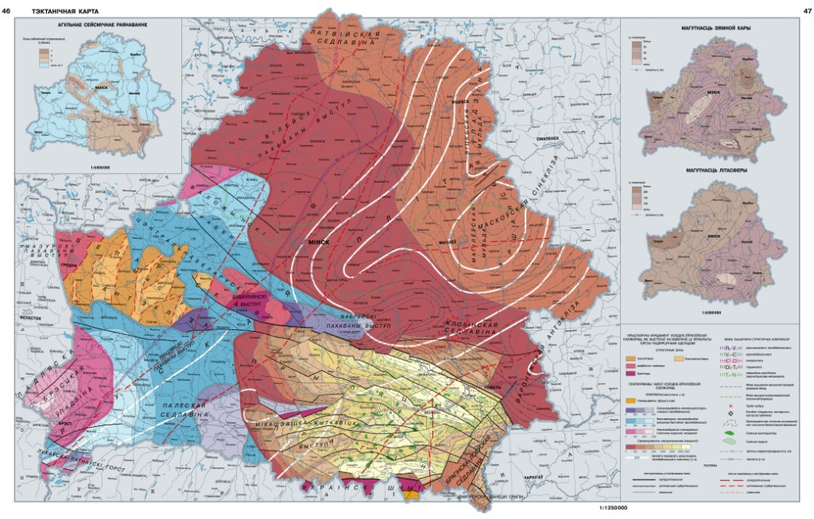

Slide 8
V период (с 90-х гг. ХХ в. – настоящее время).
Работы по расширению и укреплению минерально-сырьевой базы Беларуси. Обобщающие монографии «Геология Беларуси», «Основы геологии Беларуси», «Полезные ископаемые Беларуси». Создание стратиграфической схемы Беларуси.

Slide 9
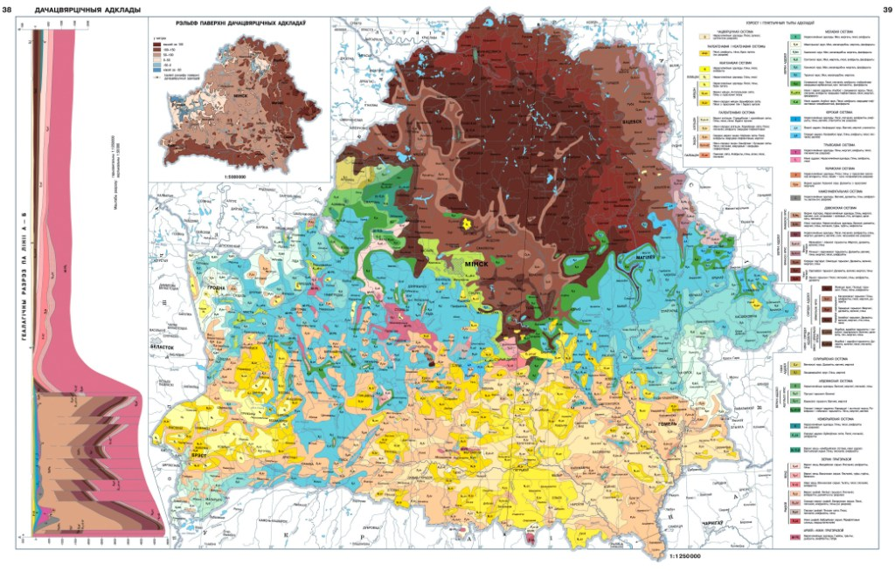

Slide 10
Были установлены основные закономерности размещения главных тектонических структур Беларуси и показаны особенности их развития.
Охарактеризованы комплексы пород кристаллического фундамента, их стратиграфия, условия формирования и металлогеническая специализация, исследованы особенности строения и формирования разновозрастных кор выветривания на кристаллических породах.
Разработаны стратиграфические схемы, детально изучен вещественный состав, реконструированы палеогеографические условия формирования и охарактеризованы вторичные изменения отложений всех подразделений осадочного чехла т. д.

Slide 11
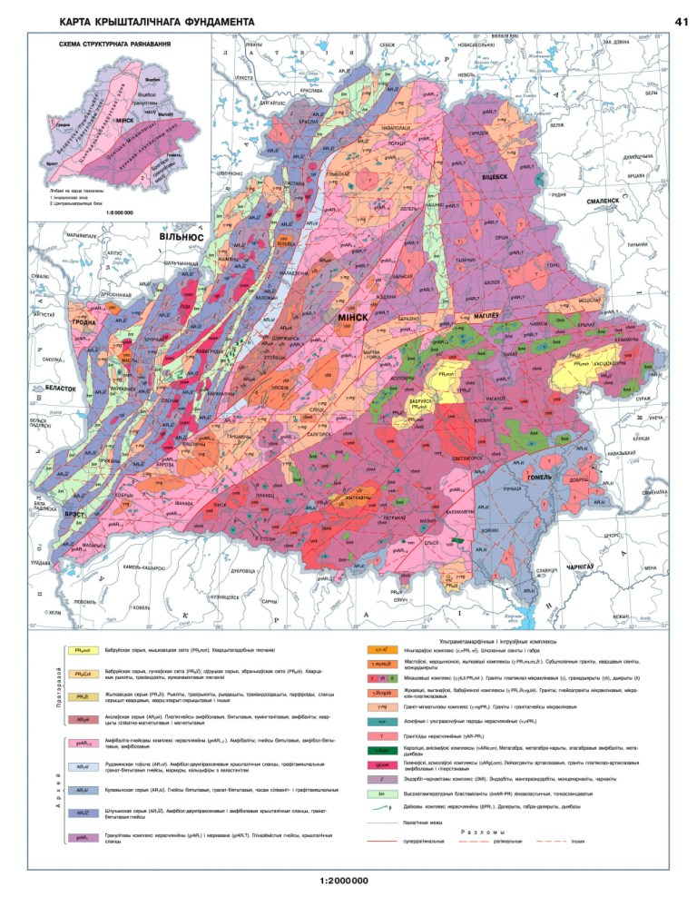

Slide 12
Изучением геологии Беларуси в послевоенный период занимались академические учреждения (Лаборатория геохимических проблем, Плещеницкая геофизическая обсерватория, Институт геологических наук), производственные объединения («Белгеология», «Белоруснефть», «Беларуськалий»), отраслевые научно-исследовательские и проектные институты (БелНИГРИ, БЕЛГОРХИМПРОМ, БелНИПИнефть, «Геосервис»), Белорусский и Гомельский госуниверситеты и другие организации.
Большой вклад в развитие белорусской геологической науки и практики в этот период внесли очень многие специалисты: Г.В. Богомолов, Р.Г. Гарецкий, Г.И. Горецкий, К.И. Лукашев, А.В. Матвеев, А.А. Махнач, А.С. Махнач, Р.Е. Айзберг, , В.К. Лукашев, З.А. Горелик.

Slide 13
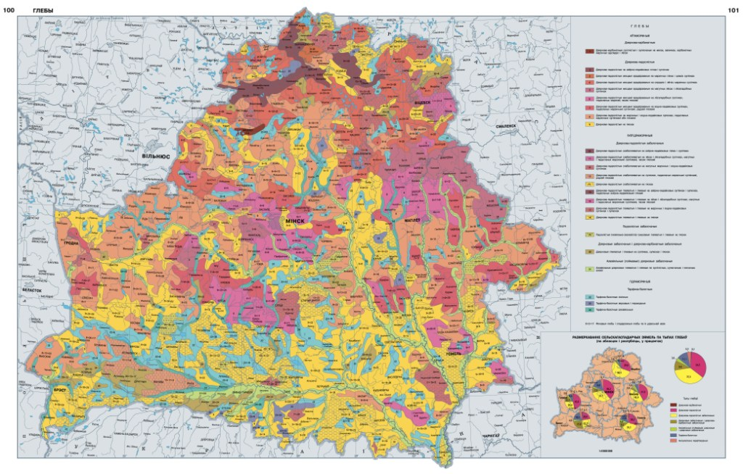

Slide 14
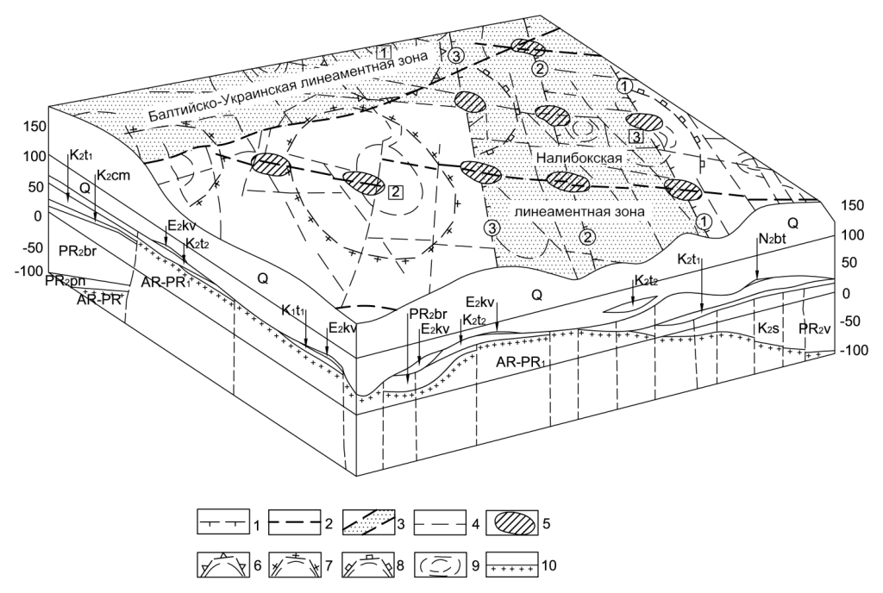

Slide 15
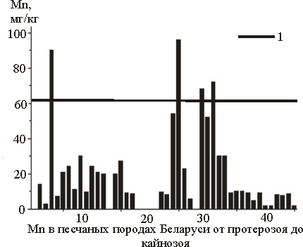

Slide 16
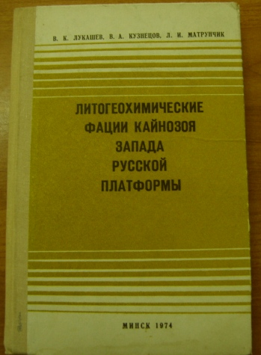
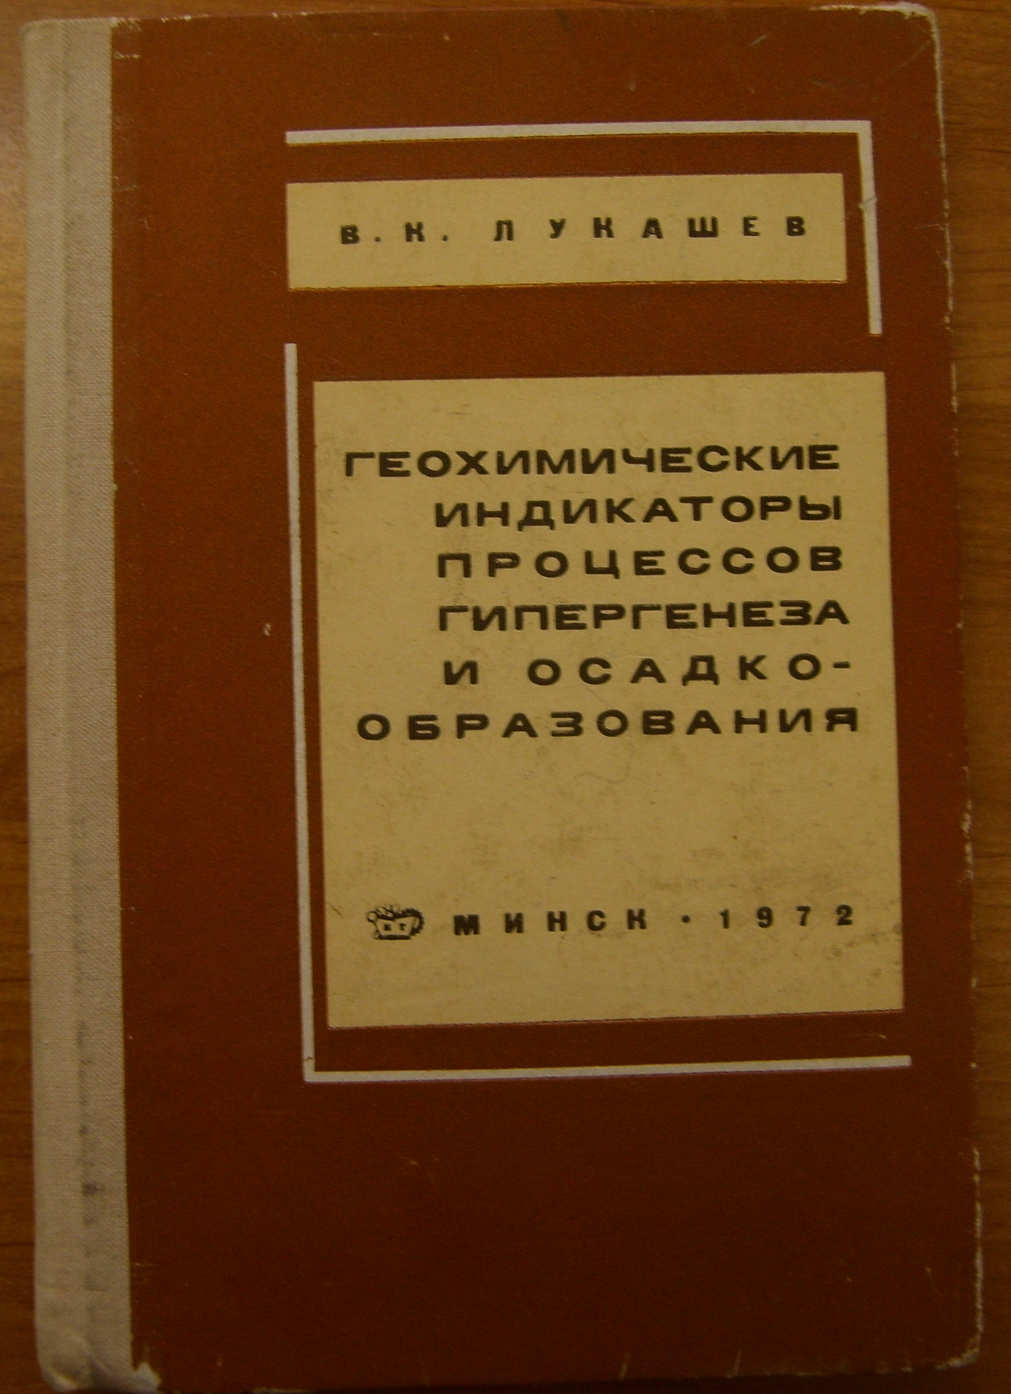

Slide 17
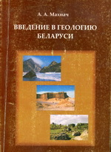
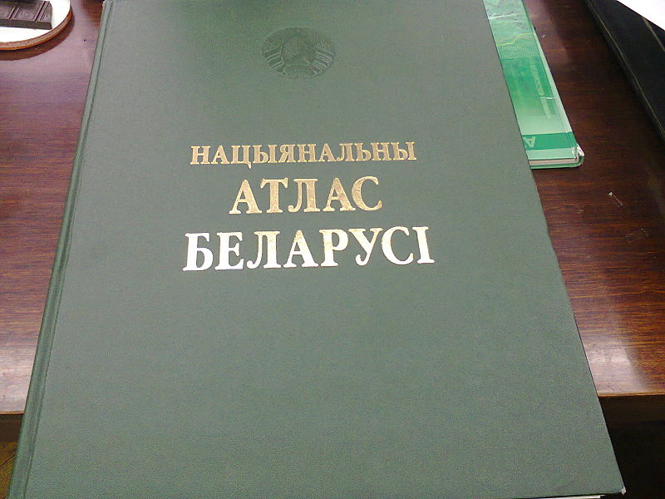
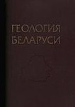

Slide 18
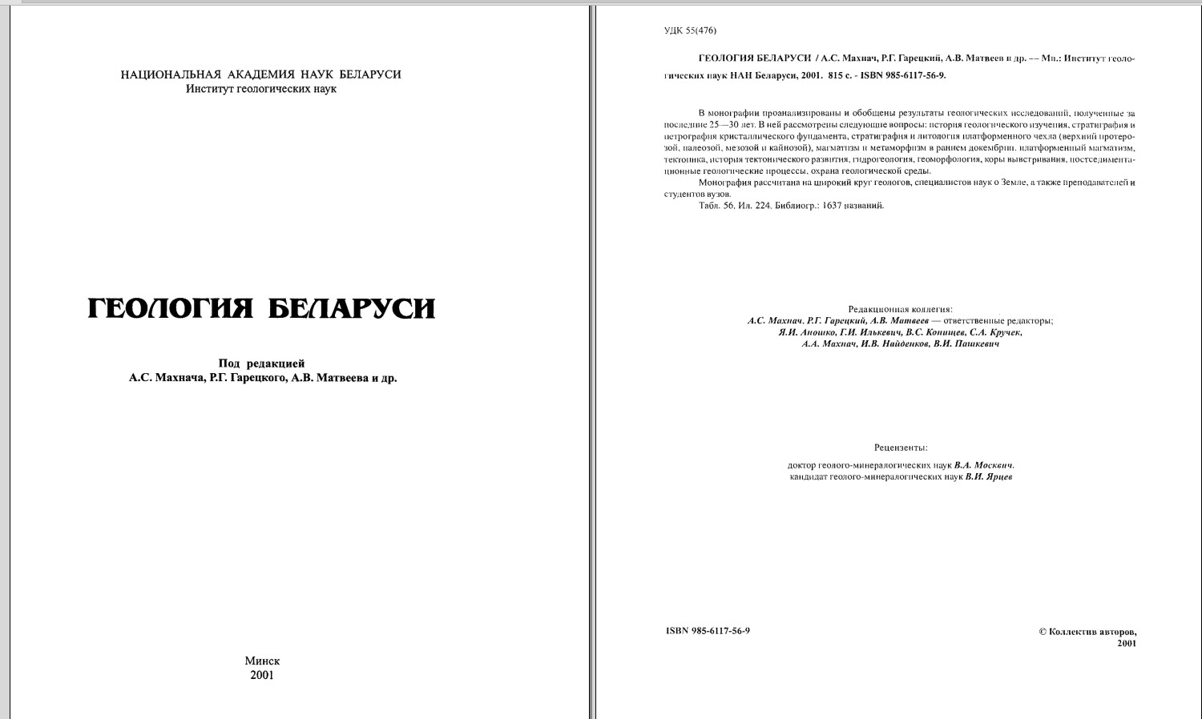

Slide 19
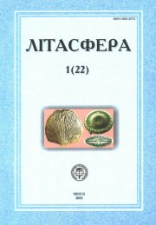
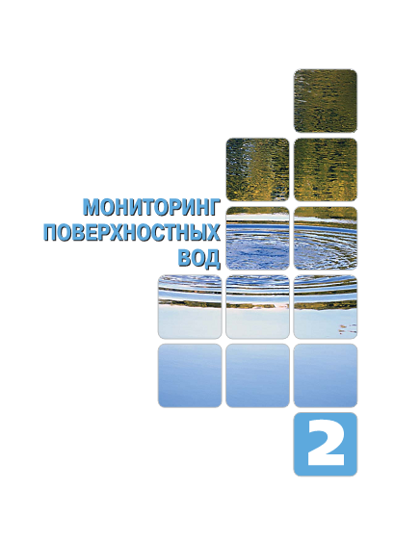
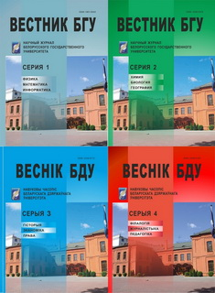
Периодические научные издания Беларуси

Slide 20
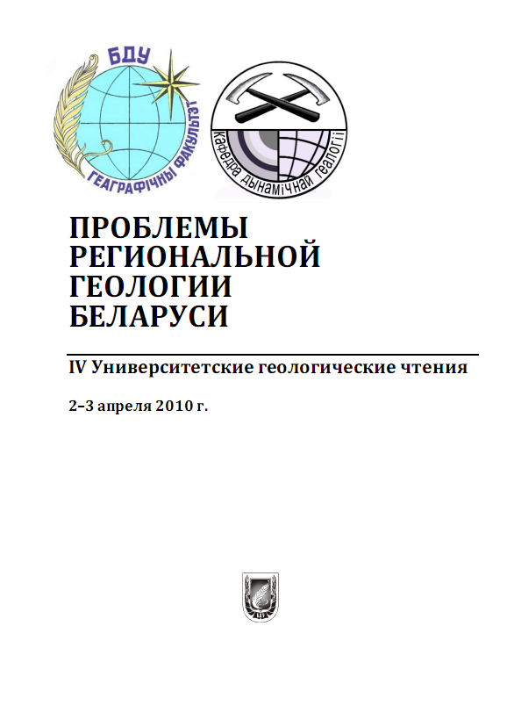
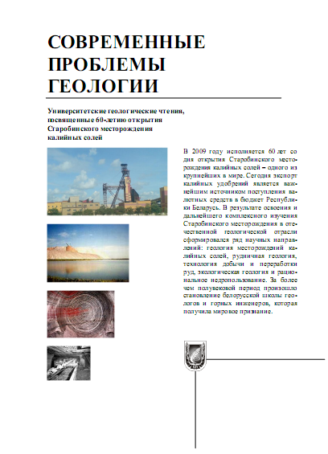

Slide 21
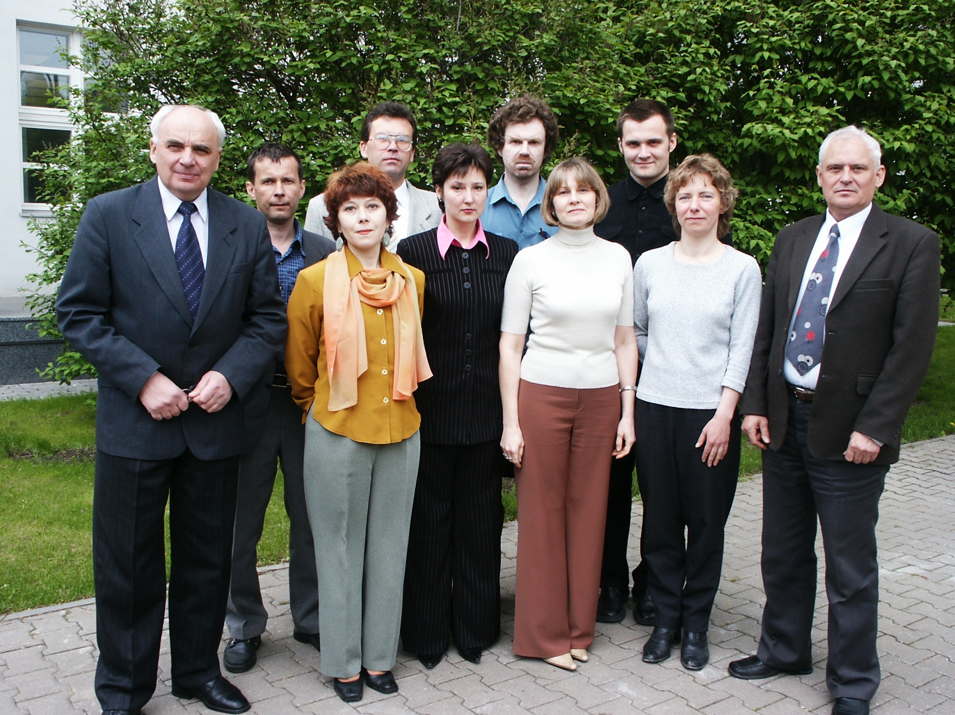
Геологическое образование в Беларуси

Slide 22
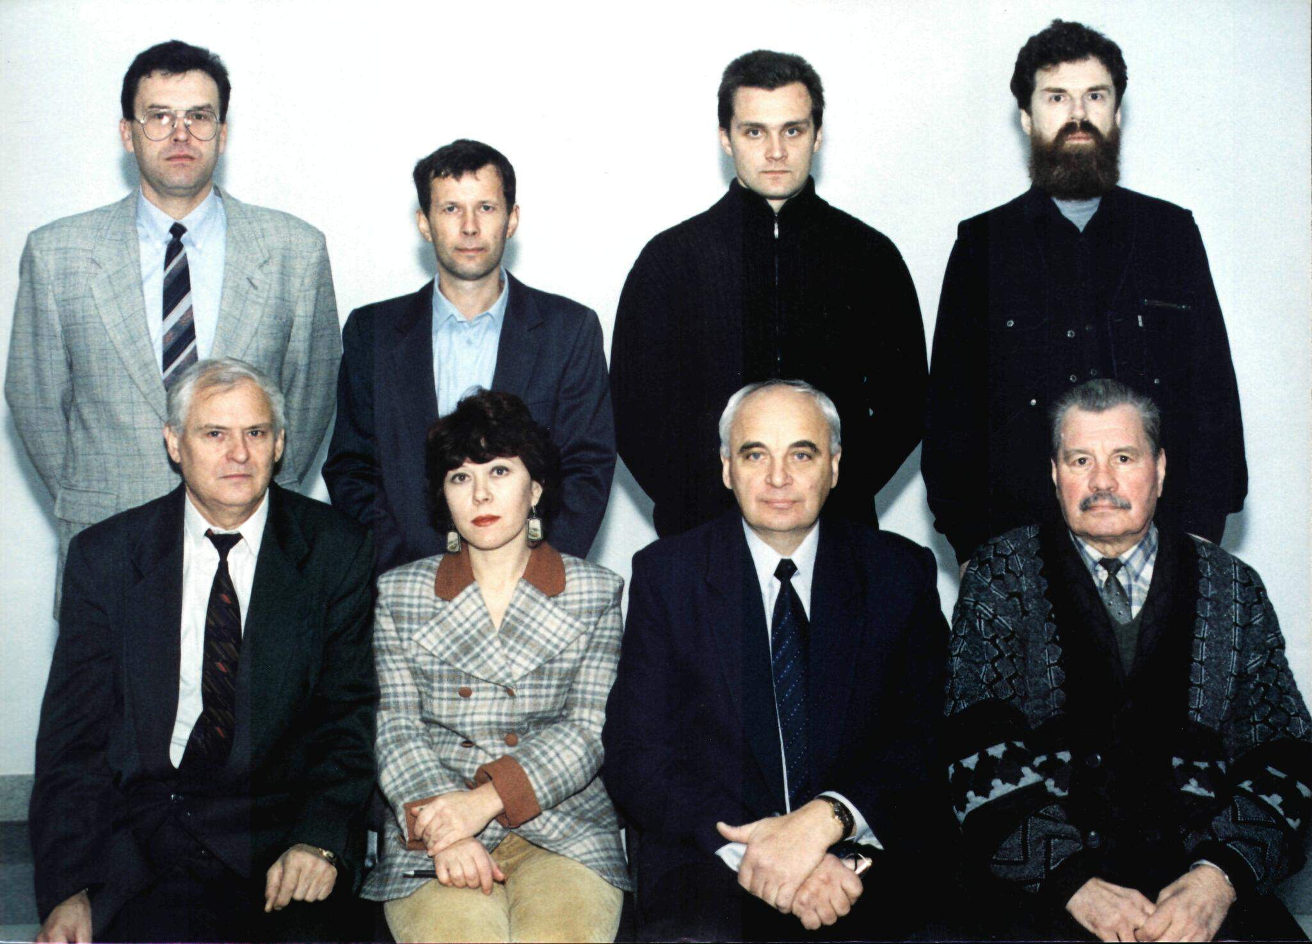

Slide 23
Геологические научные школы Беларуси
В белорусской науке отчётливо
выделяются научные школы:
К.И.Лукашёва
А.С.Махнача
Г.И.Горецкого

Slide 24
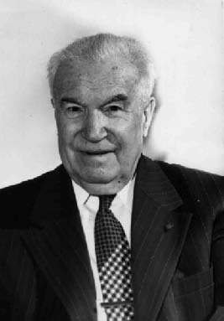
Совместно с П. А. Земятченским организовал в ЛГУ специальность «Грунтоведение» (впервые в СССР). Участвовал в инженерно-геологических исследованиях БАМа. Основатель генетического грунтоведения. В БГУ им была создана кафедра геохимии и полезных ископаемых.
В 1960—1965 годах под его руководством осуществлены геохимические исследования Белорусского Полесья, а в 1965—1970 годах — изучение геохимических провинций БССР в целом. Был инициатором создания в Минске Института геохимии и геофизики АН БССР.
Опубликовал 500 научных работ, в том числе более 50 монографий. Автор работ в области грунтоведения и геохимии коры выветривания, в которых развивал генетическое и зонально-геохимическое направления. Также писал труды по географии и экономической географии.
Константи́н Игна́тьевич Лукашёв

Slide 25
Крупнейшие научные труды К.И.Лукашёва
Зональные геохимические типы коры выветривания на территории СССР. Мн., 1956.
Очерки по геохимии гипергенеза. Мн., 1963.
Геология четвертичного периода. Мн., 1971.
Геохимия ландшафтов. Мн., 1972 (в соавторстве).
Образование и миграция нефти. Мн., 1974 (в соавторстве).
Геохимия зоны гипергенеза. Мн., 1975 (в соавторстве).
Техногенез и геохимические изменения в окружающей среде. Мн., 1986 (в соавторстве).
Награды:
заслуженный деятель науки БССР (1967).
Государственная премия БССР в области науки и техники (1972).
два ордена Трудового Красного Знамени
орден Дружбы народов
Золотая медаль имени академика С. И. Вавилова
Золотая медаль ВДНХ

Slide 26
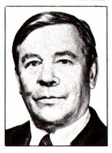
Впервые выделил в осадочной толще Белоруссии верхнепротерозойские отложения: установил площади распространения, разработал стратиграфического схему, изучил состав и условия осадконакопления.
Он исследовал стратиграфию, литологию и геохимию девонских, кембрийских и ордовикских отложений, условия их образования, а также кристаллический фундамент и развитые на нём и в осадочном чехле коры выветривания.
Участник открытия месторождений нефти, калийных и каменных солей, железных руд, горючих сланцев и других полезных ископаемых на территории Белоруссии.
Александр Семёнович Махнач

Slide 27
Крупнейшие научные труды А.С.Махнача
Древнепалеозойские отложения Белоруссии. 1958.
Литология и геохимия девонских отложений Припятского прогиба в связи с их нефтеносностью. Мн., 1966 (в соавт.);
Литология и геохимия кор выветривания, развитых на кристаллическом фундаменте Белоруссии. 1973 (в соавт.);
Рифей и венд Белоруссии. Мн., 1976 (в соавт.);
Верхнедевонская щелочная вулканогенная формация Припятской впадины. Мн., 1977 (совм. с В. П. Корзуном);
Верхний протерозой Припятской впадины. 1980 (в соавт.);
Геология Беларуси. Мн., 2001 (Махнач А.С., Гарецкий Р.Г., Матвеев А.В.).
Награды и премии
награждён орденами Ленина, Трудового Красного Знамени, Отечественной войны, «Знак Почёта», многими медалями.
Государственная премия БССР (1973) — за открытие и разведку месторождений нефти в БССР.
два Диплома почёта ВДНХ СССР.
Знак «Отличник разведки недр» Министерства геологии СССР (удостоен дважды).

Slide 28
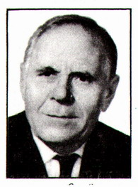
Научные исследования Г. Горецкого, посвященные экономической географии, геологии антропогена, инженерной геологии и др.
За время работы в Гидропроекте Г. Горецкий стал авторитетным инженером-геологом и геологом-четвертичником. 3 1948 — член Бюро, а в 1967-83 г. — председатель Комиссии АН СССР по изучению четвертичного периода и советской секции INQUA.
Им заложены основы новой в СССР отрасли знаний — палеопатомологии, учения о древних реках, отложения которых он изучал при строительстве гидротехнических объектов и описал в обстоятельных монографиях о аллювии больших антропогеновых прарек Русской равнины (1964), о формировании долины реки Волги в антропогене (1966).
Горецкий Гаврила
Иванович

Slide 29
Написал более 80 научных статей по палеопотомалогии и четвертичной геологии Беларуси и издал монографии «Аллювиальная летопись великого Пра-Днепра» (М., 1970), «Особенности палеопотимологии ледниковых областей (на примере Белорусского Понеманья)» (Мн., 1980) и «Палеопотомологические эскизы Палео-Дона и Пра-Дона» (Мн., 1982).
Опубликовал более 160 научных работ, в т.л. по фольклоре, демографии, экономике сельского и лесного хозяйства, археологии. Один из создателей русско-белорусского словаря. В печати появились его статьи и воспоминания о Максиме Горьком, Якубе Коласе, Янке Купале, Максиме Горецком и др..

Slide 30
Международное сотрудничество белорусских учёных
Белорусские геологи тесно сотрудничают с коллегами из соседних стран и дальнего зарубежья. Как сообщил генеральный директор РУП \»Белгеология\» Александр Шуравин, специалисты из Беларуси примут участие в геологоразведочных работах в Туркменистане, где планируется строительство нового горно-обогатительного комбината.
Предложения о сотрудничестве поступают к белорусским геологам и от компаний Африки, Южной Америки, стран Востока. Традиционно партнерство в этой области развивается с Россией.
Вместе с российскими коллегами белорусские геологи изучают трансграничные территории в районе Оршанской впадины. Эта информация имеет важное значение для специалистов двух стран, так как отложения, которые есть в России, распространяются на территорию Беларуси и наоборот.
В следующем году белорусские и российские геологи планируют создать современную базу данных, необходимую для геологоразведки, с использованием суперкомпьютерных технологий.

Slide 31
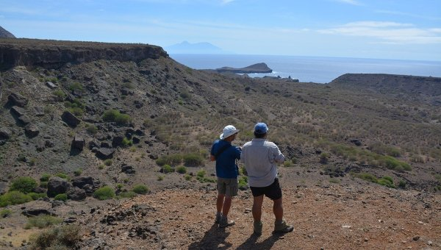

Slide 32
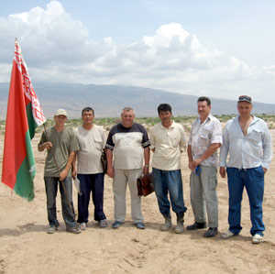

Slide 33
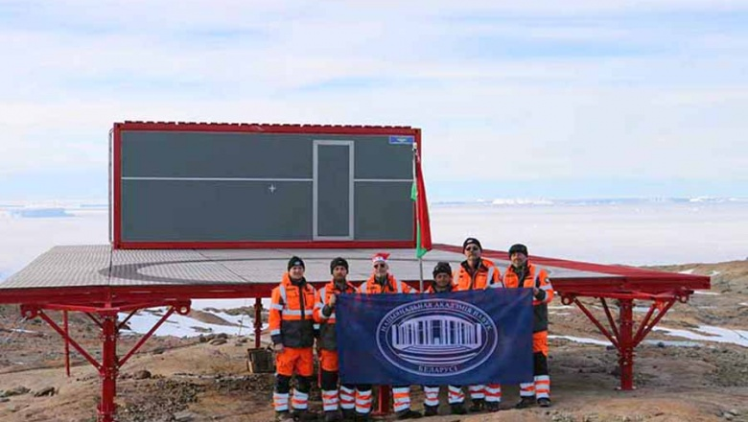

Slide 34
Особенности работы белорусских геологов
в настоящее время
Поиски месторождений в Беларуси
2. Инженерно-геологические изыскания
3. Работы за рубежом
4. Фундаментальные исследования

Slide 35
Белорусские геологи будут искать пресную воду в Пакистане
"Международное сотрудничество в области геологии осуществляет подведомственный Минприроды научно-производственный центр по геологии. Из самых необычных направлений такой работы хочется назвать Лаос, Пакистан и Сербию. К примеру, проект по разведке подземных вод планируется реализовать в Пакистане, сейчас ведутся переговоры", - отметил министр.
Андрей Ковхуто пояснил, что работы планируется проводить в штате Синд. "Кроме того, мы будем сотрудничать в области подготовки геологических кадров. Минприроды и Национальный центр подготовки высококвалифицированных специалистов в сфере геологии Университета Пешавара уже подписали соответствующее соглашение", - рассказал он.

Slide 36
По словам Андрея Ковхуто, в Сербии специалисты НПЦ по геологии уже работали над созданием систем космического мониторинга за потенциально опасными геологическими процессами, а также за особо охраняемыми территориями. "Интересно складывается сотрудничество и с Лаосом. Минприроды, ГКНТ и Министерство науки и технологий Лаоса подписали меморандум о сотрудничестве, в рамках которого планируется создать совместную белорусско-лаосскую лабораторию по изучению качества минеральных ресурсов этой страны. Кроме того, белорусские специалисты подготовили основные положения проекта по созданию системы мониторинга подземных вод в этой стране. Все материалы переданы по дипломатическим каналам нашим партнерам и определен перечень необходимого технологического оборудования для поставки в Лаос", - рассказал министр и добавил, что белорусские геологи также налаживают производственные контакты с Казахстаном, Боливией, Египтом, Зимбабве, Анголой.

Slide 37
Единую систему утверждения запасов полезных ископаемых планируется создать в ЕАЭС, сообщил в интервью корреспонденту БЕЛТА министр природных ресурсов и охраны окружающей среды Андрей Ковхуто. "По итогам работы I Евразийского горно-геологического форума, прошедшего в Минске 2-4 февраля текущего года, была подготовлена резолюция, которая сейчас согласовывается с геологическими службами стран-участниц.
После этого она будет передана в госорганы для принятия управленческих решений. Эта резолюция предполагает создание единой системы утверждения запасов в ЕАЭС", - пояснил министр. Андрей Ковхуто отметил, что 3 февраля 2016 года уже был подписан Меморандум о взаимопонимании между государственной комиссией по запасам полезных ископаемых России и аналогичной комиссией Беларуси по гармонизации процедур утверждения запасов и привлечения специалистов для этой работы.

Slide 38
"Это значит, что наши геологи будут привлекаться для оценки и утверждения запасов в России, а российские - у нас. Надеюсь, что такая система будет создана во всех странах ЕАЭС", - подчеркнул он.
Министр заявил, что Беларуси необходим переход на международную систему утверждения запасов, понятную не только коллегам из стран СНГ, но и зарубежным компаниям, которые могли бы вкладывать свои средства в освоение белорусских месторождений.
I Евразийский горно-геологический форум проходил при поддержке Министерства природных ресурсов и охраны окружающей среды Беларуси, государственного предприятия "НПЦ по геологии", Белорусского государственного технологического университета и международной консалтинговой компании IMC Montan в Минске.

Slide 39
Урановый след
Мы располагаем информацией о повышенных концентрациях ураносодержащих пород, которые нами были ранее добыты, — рассказал директор департамента по геологии Министерства природных ресурсов и охраны окружающей среды Беларуси Владимир Карпук. — Поиск урана — одно из перспективных для геологов направлений. Этими работами занимается \»Белгео\».
По словам Владимира Карпука, поиски залежей урана велись в Беларуси и в советское время. Так, до 1992 года на территории от Ельска до Лельчиц работала специально сформированная для этого кировская экспедиция. Сейчас \»Белгео\» получает от украинских коллег ранее собранные материалы по этому вопросу. \»Мы делаем переинтерпретацию и далее будем заниматься этой работой\», — добавил он.
В свою очередь заместитель генерального директора РУП \»Белгеология\» Ярослав Грибик отметил, что ранее во время своих исследований \»Белгеология\» также зафиксировала на территории Беларуси сотни аномалий радиоактивных элементов. \»Вопрос в том, с чем они связаны: с ураном, фторием или калием.
На это требуются дополнительные исследования\», — сказал он. Обнаруженные проявления расположены в южной части страны. \»Их наличие подталкивает к тому, чтобы работы по поиску урана были продолжены в следующей пятилетке\», — резюмировал Ярослав Грибик.

Slide 40
В поисках золота
Владимир Карпук также сообщил, что геологи продолжат и поиски золота на территории Беларуси. Он пояснил, что в ходе геологоразведочных работ на Околовском железорудном месторождении в отдельных местах были выявлены породы с повышенным содержанием золота, близким к промышленным. Однако после завершения разведки в границах горного отвода месторождения специалисты пришли к выводу, что запасов золота здесь нет.
В то же время аналитические работы на основе ранее полученных материалов продолжались. И на одной из последних встреч специалисты решили, что поисково-оценочные работы, касающиеся золота, необходимо возобновить.
\»Эти работы должны проходить на сопредельных с Околовским месторождением территориях, так как именно эти площади мы считаем перспективными\», — сказал Владимир Карпук. \»Жизнь покажет, насколько мы здесь правы\», — добавил директор департамента по геологии.

